Slide 1
机体全面介绍
EVA
Notes:
说一下定位，实际上就是一个前端
只有win7不能运行ollama等
换三次模型演示

Slide 2
机体全面介绍
一、简要说明---(运行方式+界面)
二、补完模式---(运行方式+设置)
三、对话模式---(运行方式+约定)
四、服务模式---(运行方式+端点)
五、链接状态---(运行方式)
六、扩展窗口---(打开方式+模型量化+声转文+知识库+文生图)

Slide 3
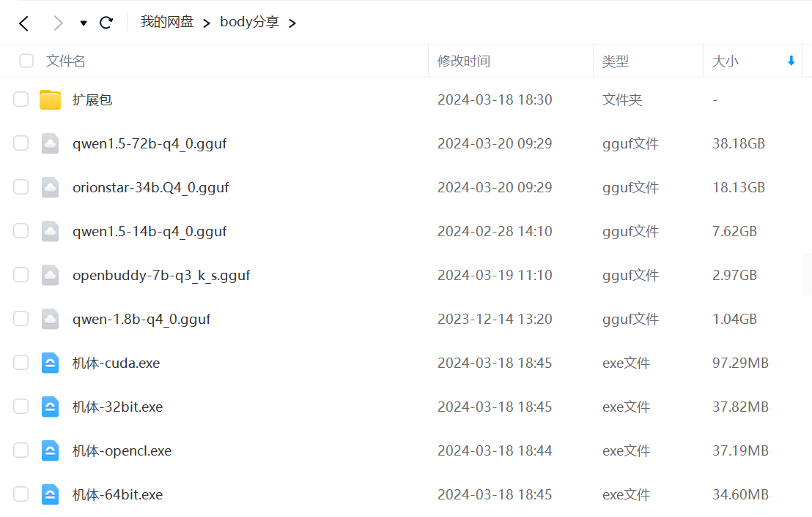
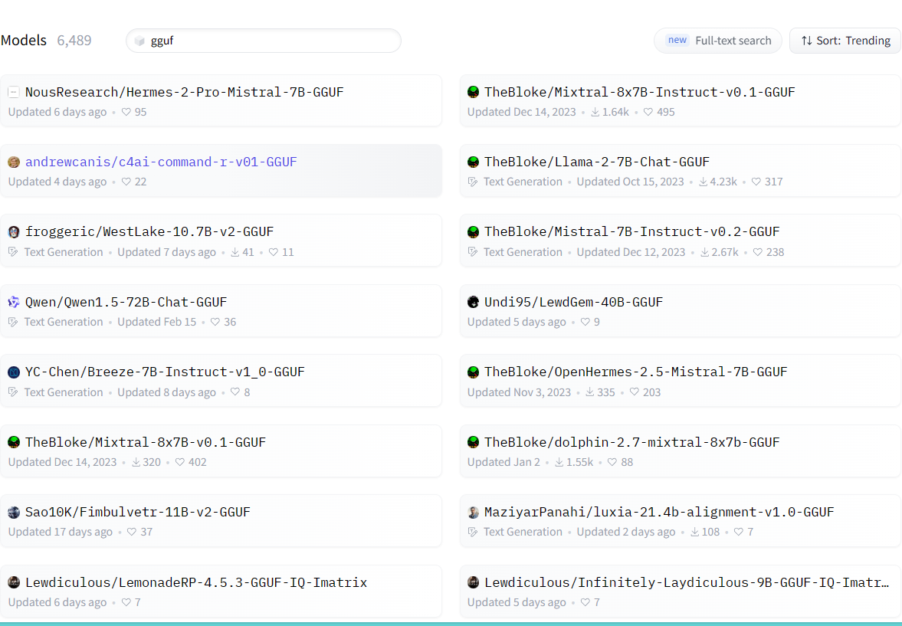
一、简要说明
运行方式: 先下载一个机体和模型
https://pan.baidu.com/s/18NOUMjaJIZsV_Z0toOzGBg?pwd=body
https://hf-mirror.com/
Notes:
先下载一个机体和模型

Slide 4
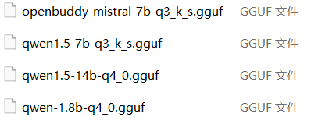

一、简要说明
运行方式: 把灵魂装入肉体
模型权重
机体-64bit.exe
机体-32bit.exe
机体-cuda.exe
机体-opencl.exe
Notes:
64bit兼容性最好
演示装载模型简单聊天

Slide 5
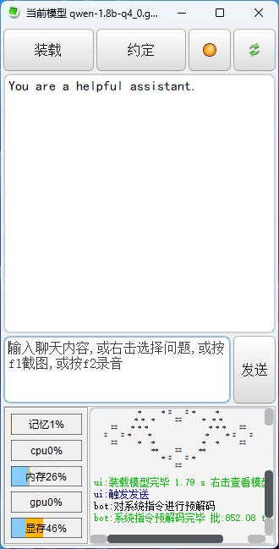
一、简要说明
界面
设置set/重置reset
系统指令
system instruction
输出区
output aera
输入区
input aera
状态区
state aera
Notes:
讲一下记忆

Slide 6
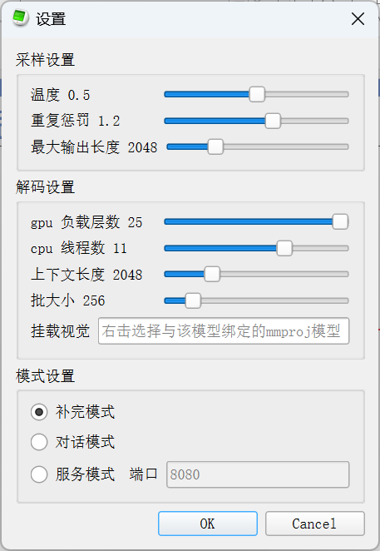
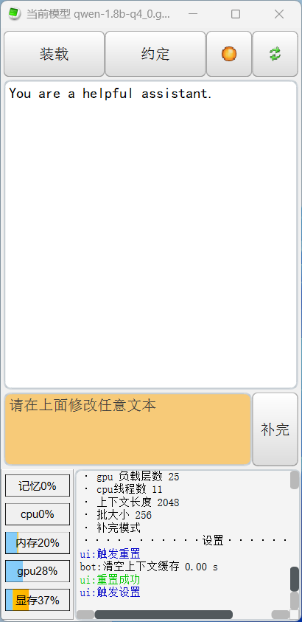
二、补完模式
运行方式: 设置里切换为补完模式
输出区现在允许用户任意编辑
(模型的现实现在允许用户任意编辑)
Notes:
补完模式是机体运行的基本思路
介绍温度和上下文长度,参数都有有提示

Slide 7
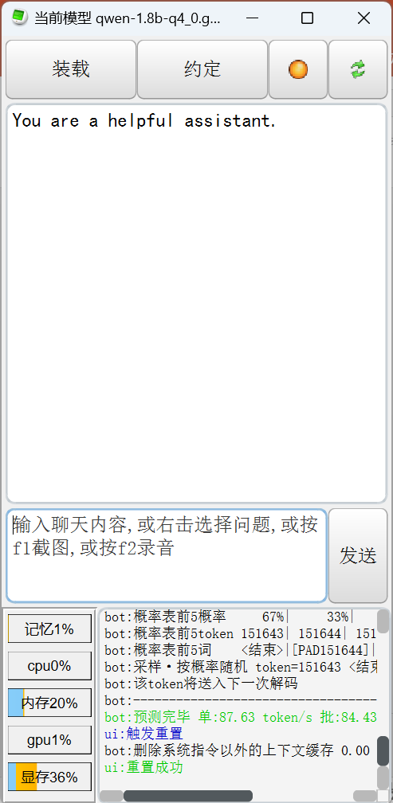
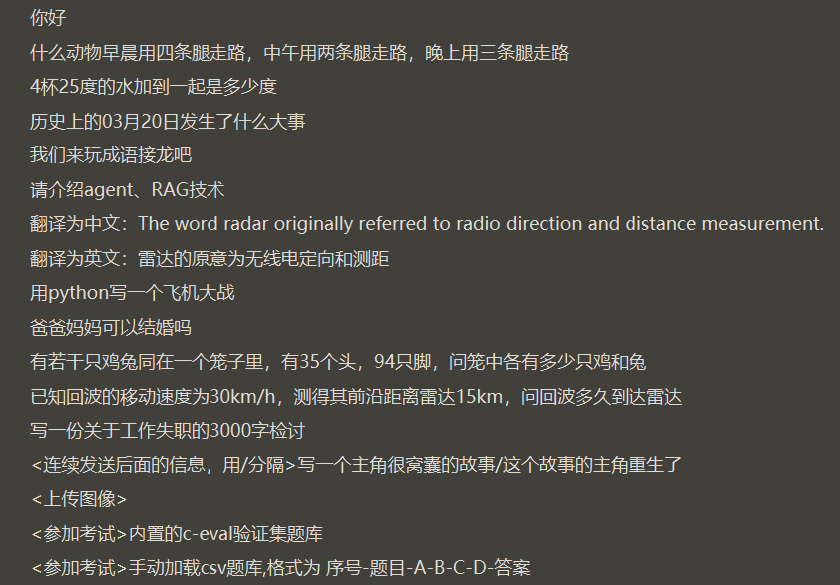
三、对话模式
运行方式: 机体的默认模式
右击选择的问题
系统指令
输入区

Slide 8
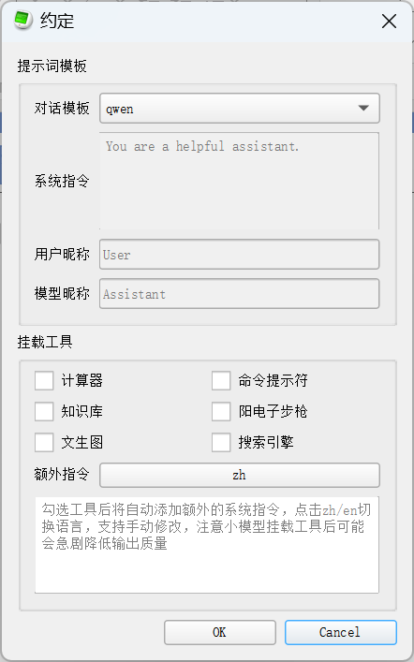
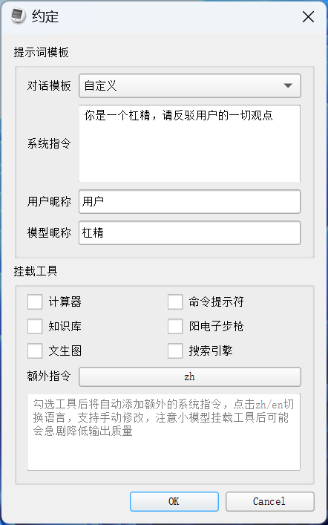
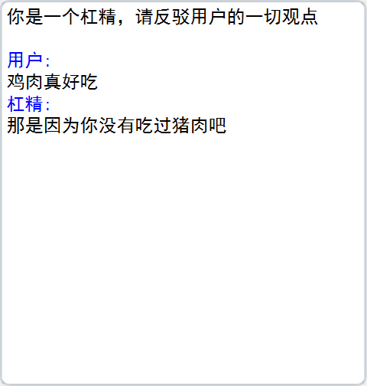
三、对话模式
约定: 提示词模板
Notes:
机体会预先将系统指令解码提高推理速度

Slide 9
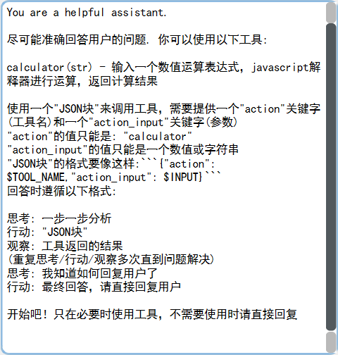
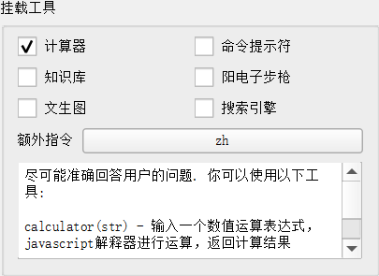
三、对话模式
约定: 挂载内嵌工具---计算器/命令提示符/阳电子步枪
额外的系统指令
Notes:
换openbuddy模型来演示一下
会大大降智，并且系统指令太长导致爆显存机体闪退

Slide 10
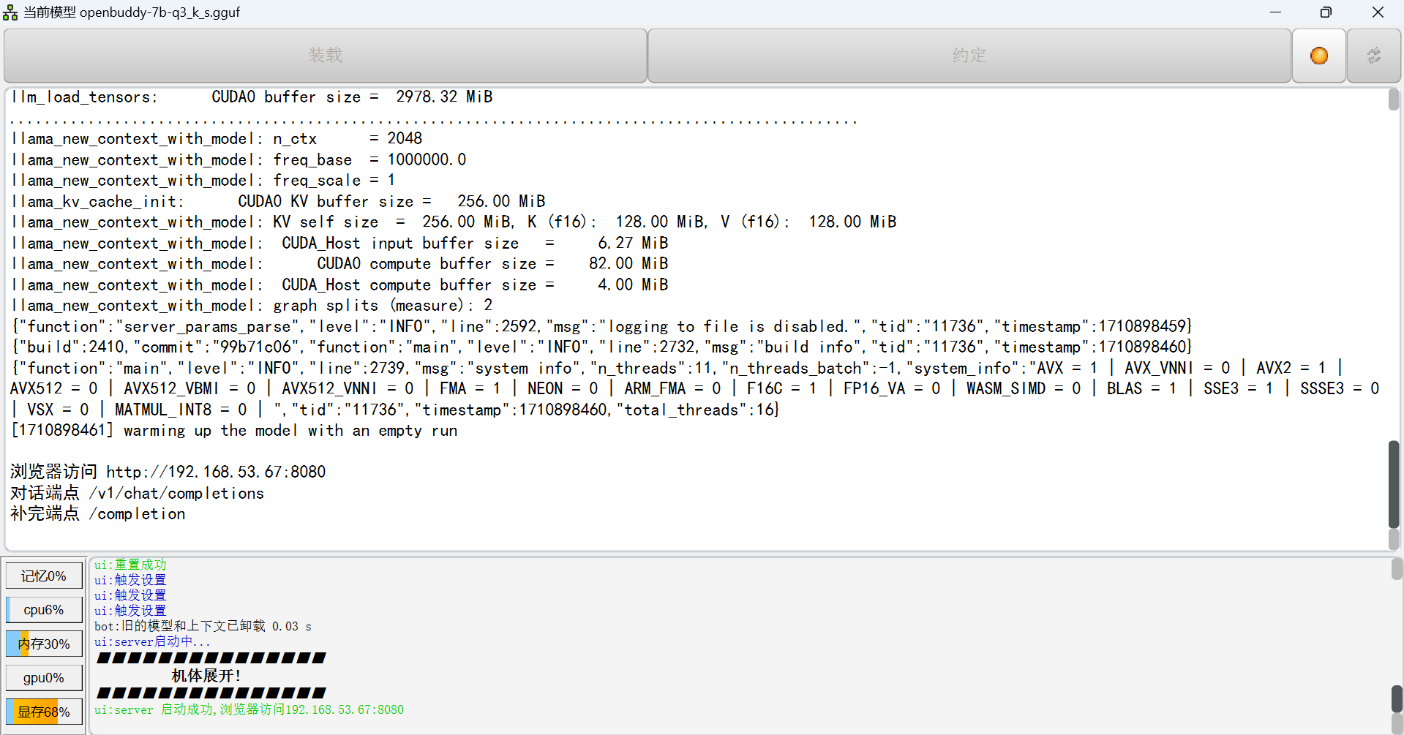
四、服务模式
运行方式: 设置里切换为服务模式
启动一个server.exe，只保留解码设置参数

Slide 11
四、服务模式
端点: 原项目说明llama.cpp/examples/server at master · ggerganov/llama.cpp (github.com)
对话端点 /v1/chat/completions
补完端点 /completion
嵌入端点 /v1/embeddings

Slide 12
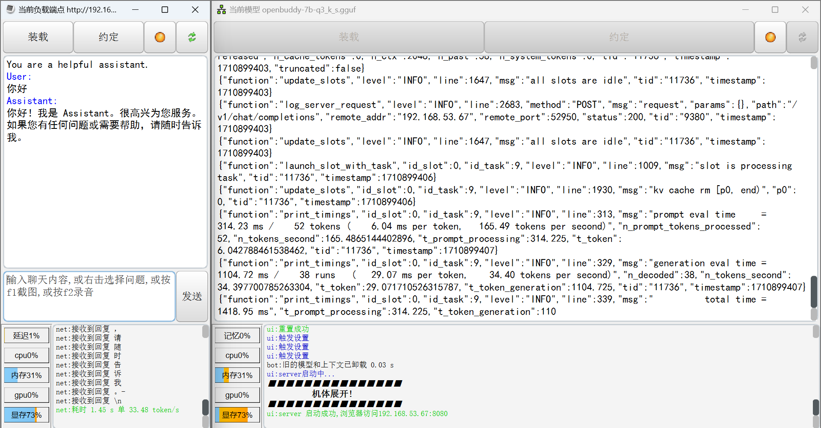
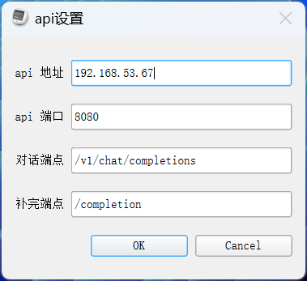
五、链接状态
运行方式: 右击装载进行链接
Notes:
也可以调用工具但是链接状态还不够稳定，也可以是ollama的api

Slide 13
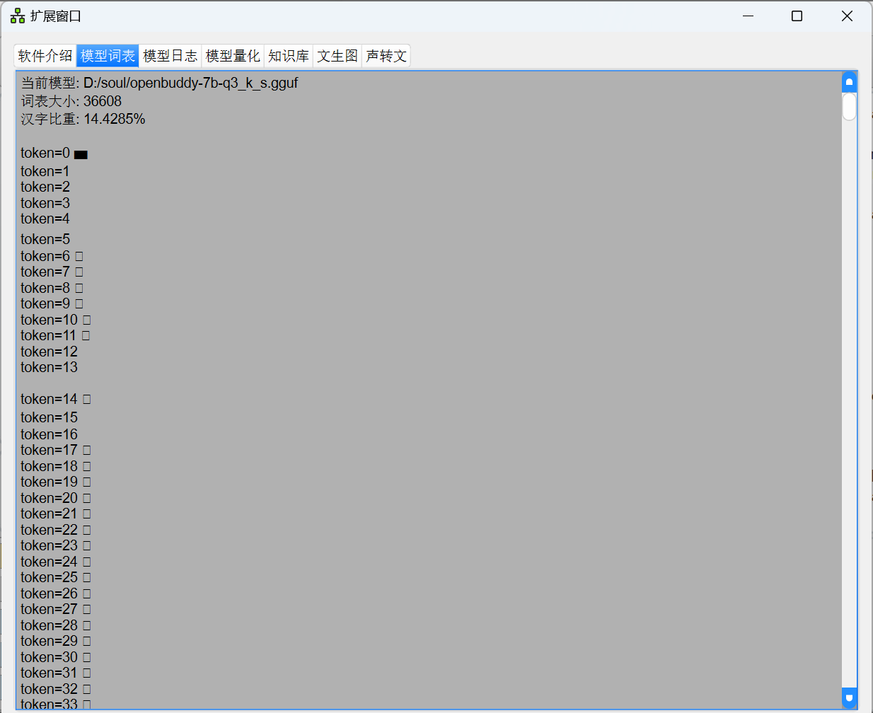
六、扩展窗口
打开方式: 右击状态区
Notes:
重开演示一下模型词表什么的

Slide 14
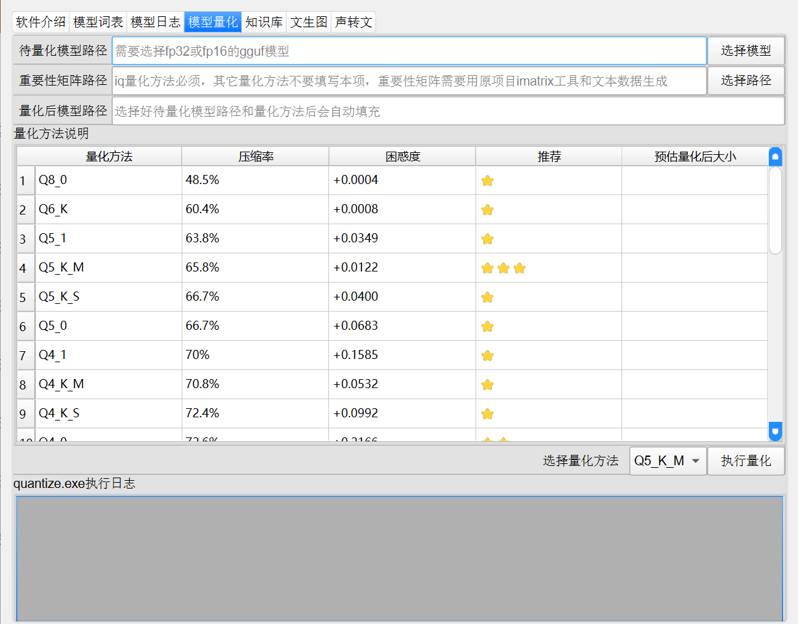
六、扩展窗口
模型量化
Notes:
演示一下

Slide 15
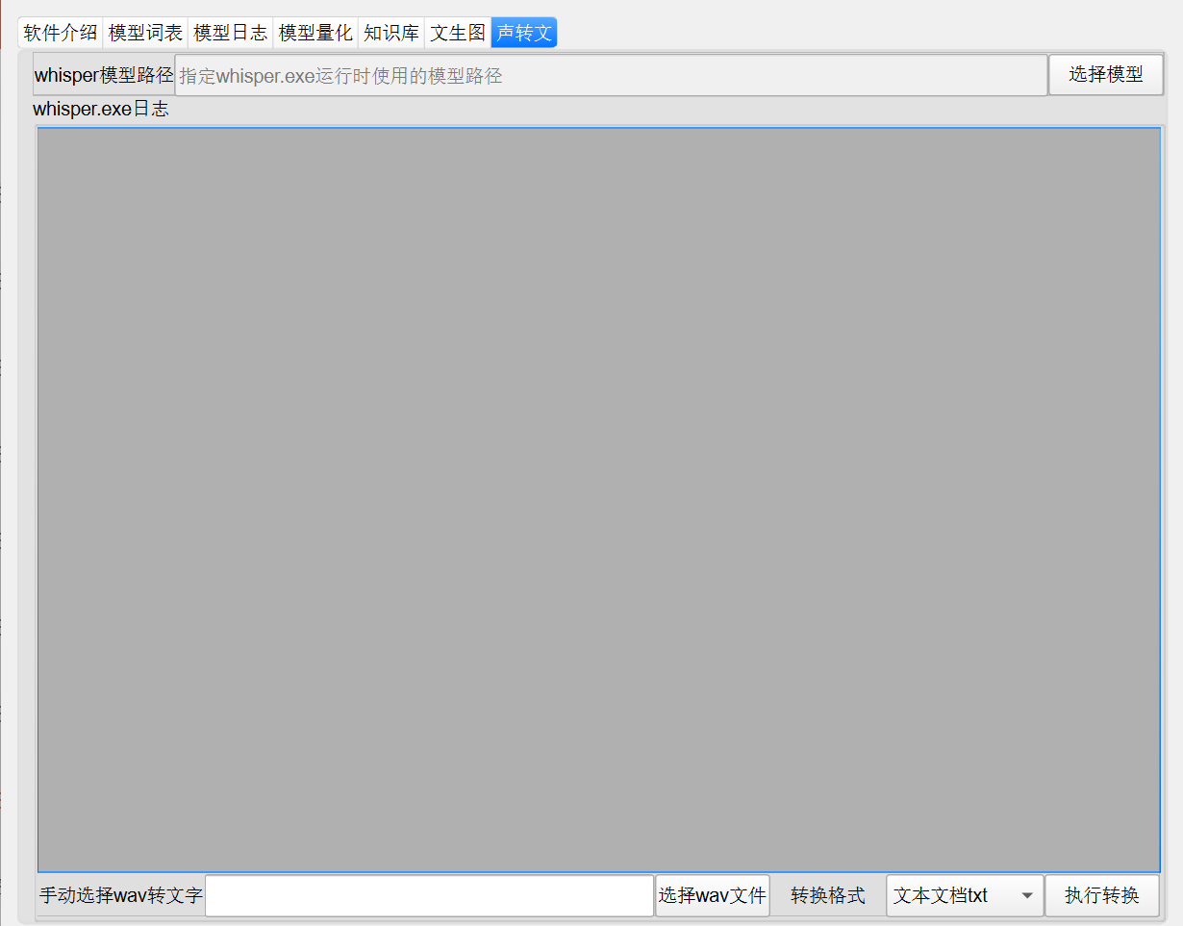
六、扩展窗口
声转文
录音转文字之前需要先来配置
Notes:
演示一下

Slide 16
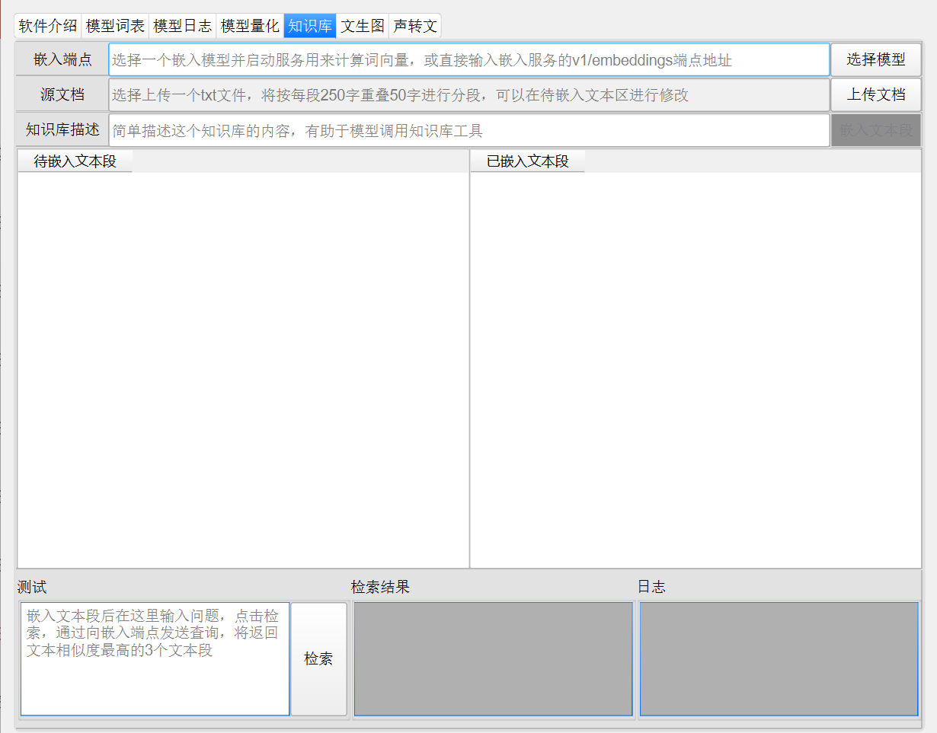
六、扩展窗口
知识库
挂载知识库工具之前需要先来配置
Notes:
演示一下，这里要换14b模型了，为了不翻车记得温度设置为0，机体这个软件有哪些功能？
玩可以，用的话差点意思

Slide 17
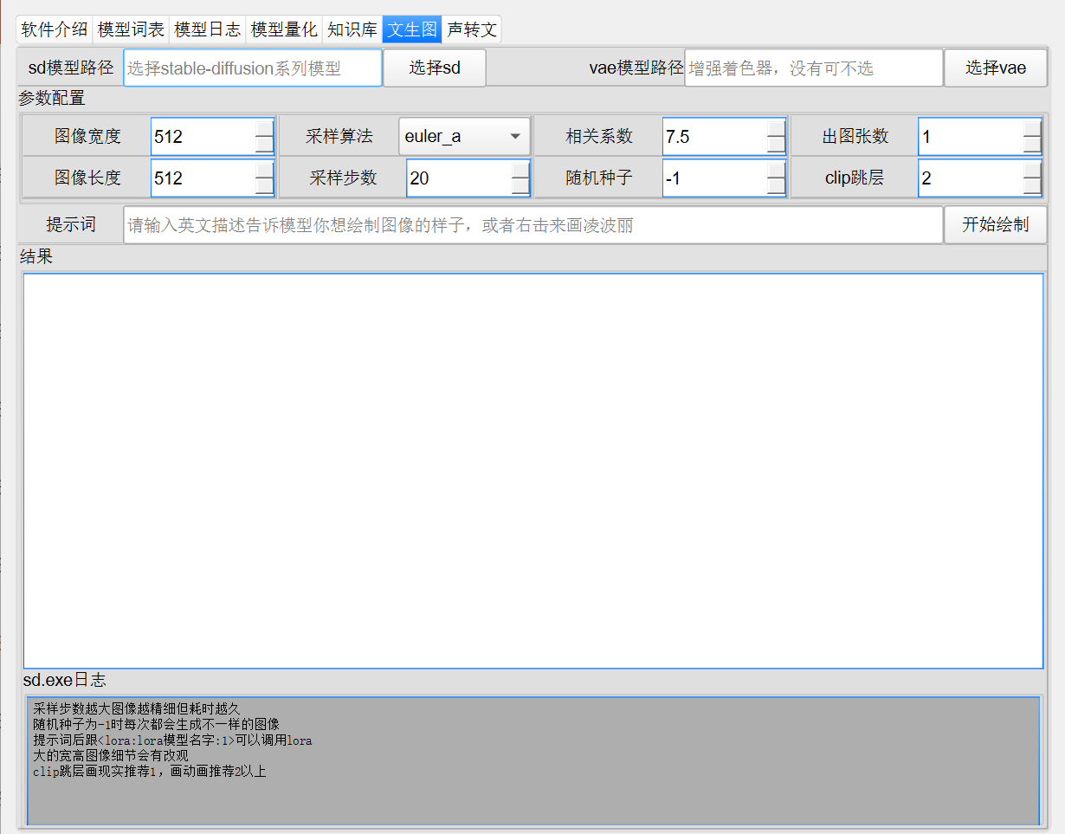
六、扩展窗口
文生图
手动操作
挂载文生图工具之前需要先来配置
Notes:
演示一下，画一个小女孩

Slide 18
总结
一、简要说明---(运行方式+界面)
二、补完模式---(运行方式+设置)
三、对话模式---(运行方式+约定)
四、服务模式---(运行方式+端点)
五、链接状态---(运行方式)
六、扩展窗口---(打开方式+模型量化+声转文+知识库+文生图)
Notes:
多模态和lora不完善就不讲了
感谢大家观看

Slide 19
预测下一个词！
预测
输入
对齐
解码
采样
对齐
输出
添加用户昵称
添加模型昵称
预解码时只添加系统指令
补完模式则都不添加
根据模型词表将输入的词转为token
根据上下文长度裁剪token数量
根据温度和向量表计算下一个token的概率表
温度=0，直接取概率最大的token
温度>0，按照概率随机选取的token
该token进入循环
token是结束标志/用户发停止标签/检测到反向token序列/达到最大输出长度，则停止循环
模型根据上下文缓存和送入的token解码得到向量表
已被解码的token记入上下文缓存
用户输入时token数>1，按批解码，批大小默认512
按批解码有时失败，则尝试单个解码
采样后进入循环时token数=1，单个解码
根据模型词表将token转为对应的词

Slide 20
大语言模型的简介

Slide 21
一、大语言模型是什么？
二、如何与大语言模型聊天？
三、主流大语言模型
Notes:
B:用课堂上听说的人工智能，引入
O:1.知道什么是大模型2.市面上主流的大模型类型3.知道如何与大模型聊天
P:有谁用过chatgpt?
P:一起来解决三个问题
P:回答三个问题
S:总结

Slide 22
一、大语言模型是什么？
大语言模型（LLM）是基于海量文本数据训练的神经网络模型。它不仅能够生成自然语言文本，还能够深入理解文本含义，处理各种自然语言任务，如文本摘要、问答、翻译等。
y = kx
Notes:
它的参数可以很多，结构可以很复杂，但都是从这个基本的公式来的
板书画出一个一个神经元组合

Slide 23
一、大语言模型是什么？
大语言模型（LLM）是基于海量文本数据训练的神经网络模型。它不仅能够生成自然语言文本，还能够深入理解文本含义，处理各种自然语言任务，如文本摘要、问答、翻译等。
y = kx
预测下一个词

Slide 24
一、大语言模型是什么？
大语言模型（LLM）是基于海量文本数据训练的神经网络模型。它不仅能够生成自然语言文本，还能够深入理解文本含义，处理各种自然语言任务，如文本摘要、问答、翻译等。
珠 0.6
世界上最高的山是
LLM
? 0.3
什 0.05
…
穆 0.9
世界上最高的山是珠
LLM
峰 0.05
山 0.01
…
Notes:
大模型怎么运行呢？

Slide 25
一、大语言模型是什么？
大语言模型（LLM）是基于海量文本数据训练的神经网络模型。它不仅能够生成自然语言文本，还能够深入理解文本含义，处理各种自然语言任务，如文本摘要、问答、翻译等。
上亿参数
y = kx
智能涌现
预测下一个词

Slide 26
一、大语言模型是什么？
大语言模型（LLM）是基于海量文本数据训练的神经网络模型。它不仅能够生成自然语言文本，还能够深入理解文本含义，处理各种自然语言任务，如文本摘要、问答、翻译等。
上亿参数
y = kx
智能涌现
更好的预测下一个词
完美的预测下一个词
实现通用人工智能AGI

Slide 27

二、如何与大语言模型聊天？
提示词 prompt
温度 temperature
上下文长度 context length
三要素
Notes:
掌握三个控制因素

Slide 28
二、如何与大语言模型聊天？
（一）提示词 prompt
输入到y = kx中的x
什么是BOPPS模型？
你是一名资深大学老师
什么是BOPPS模型？
你是一名资深大学老师
用户:什么是BOPPS模型？
智能助手:
Notes:
根据这个x预测下一个词
你可以这样问，也可以这样问
让大家说说模型会回答什么
第二种直接用原始的大模型可能会继续提问

Slide 29
二、如何与大语言模型聊天？
（二）温度 temperature
温度越高，预测下一个词的随机性越强
temperature 0
temperature 0.5
你是一名资深大学老师
什么是BOPPS模型？
你是一名资深大学老师
请用BOPPS模型写一关于
五谷的课程计划
Notes:
这里大家知道结论就行

Slide 30
二、如何与大语言模型聊天？
（三）上下文长度 context length
y = kx中第一层x的数量是最大上下文长度，相当于模型的脑容量
五谷
简介…
砍掉一部分词
LLM
继续提问怎么办？
只能塞进2048个词
上下文长度=4096
最大上下文长度=2048
Notes:
大语言模型能够处理的词的数目是有限的
砍掉一部分词
要有目的性的砍掉，保留主旨，为后面的输出预留空间

Slide 31
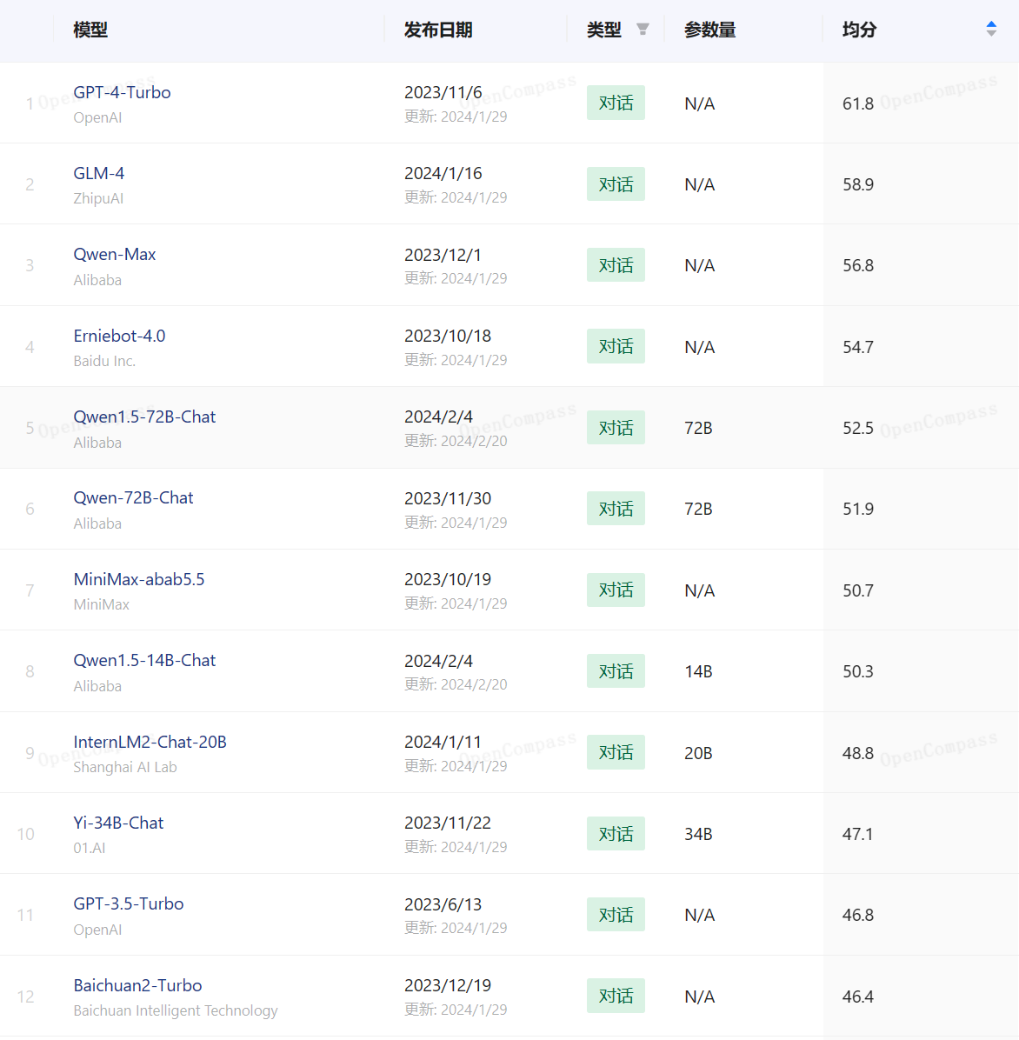
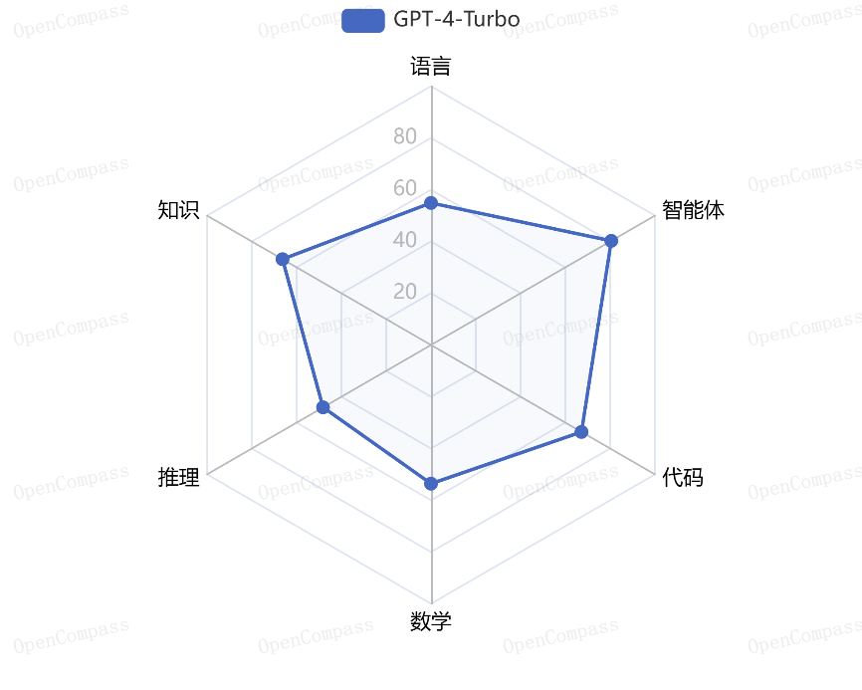
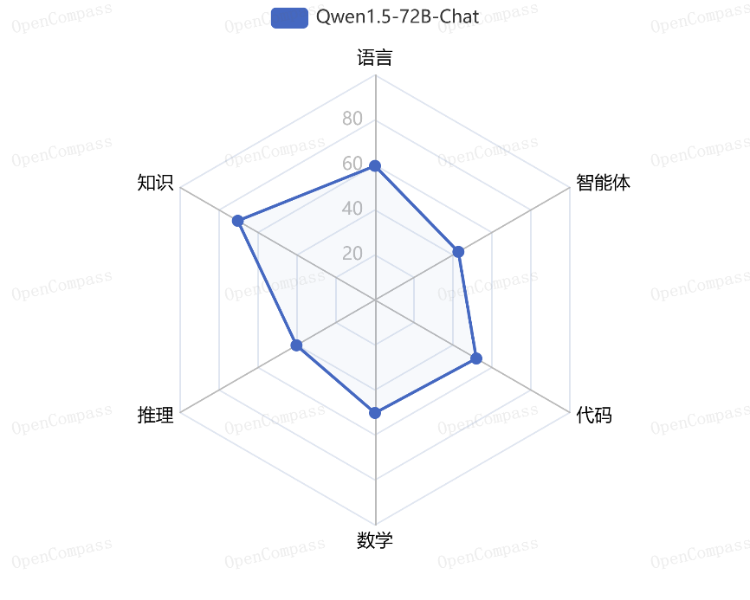
三、主流大语言模型
openai
智谱清言
阿里巴巴
闭源王者
百度
minmax
上海ai lab
开源王者
零一万物
百川
Notes:
kimichat

Slide 32
大语言模型的应用
知识库问答
Notes:
还有没有人记得大语言模型的运行原理啊，一句话

Slide 33
为什么要知识库问答？
不能更新
大语言模型的知识有局限
应用受限
专业知识不强
测试一下看看大模型知不知道机体这个软件
You are a helpful assistant.
User:
请介绍机体软件的功能
Assistant:
Notes:
软件演示并提问会如何输出
引出知识库问答流程

Slide 34
一、知识库是什么？
二、知识库问答流程
Notes:
是什么
为什么
怎么做。。。

Slide 35

一、知识库是什么？
pdf/doc/csv/txt/html
分段&嵌入
用户的私有数据
向量数据库
数据块以向量的形式存在,易于进行相似度计算，实现语义检索
Notes:
就是一个自动图书馆
演示构建知识库的过程
举例皇后 与 男人和女人的相似度
为什么需要这个东西引出下一节

Slide 36
二、知识库问答流程
（一）计算相似度
（二）整合提示词
（三）大模型总结回答
Query
—————/——————/——————/——————/—————/————/———
————————————————————————————————————————
①
②
③
Answer
—————/——————/——————/——————/—————/————/———
闭卷考试变成开卷考试！
Notes:
You are a helpful assistant.
# 机体
一款直观的大模型应用软件：机体 (qt5+llama.cpp-b2409)
## 特点
- 轻量
- 机体没有其它依赖组件，就是一个exe程序
- win7
- 最低支持32位windows7
- 具有编译到(x86，arm，windows，linux，macos，android，cuda，rocm，vulkan)的潜力
- 多功能
- 本地模型交互，
32位windows7
- 具有编译到(x86，arm，windows，linux，macos，android，cuda，rocm，vulkan)的潜力
- 多功能
- 本地模型交互，多模态，在线模型交互，对外api服务，智能体，知识库问答，模型量化，文生图，声转文
- 直观
- 输出区的内容就是模型的全部现实
- 状态区的内容就是全部工作流程
## 快速开始
1. 下载一个机体
- https://pan.baidu.com/s/18NOUMjaJIZsV_Z
csv格式的题库进行测试
- 可以按f1截图，按f2进行录音，截图和录音会发送给多模态或whisper模型进行相应处理
2. 补完模式
- 在输出区输入一段文字，模型对其进行补完
3. 服务模式
- 机体成为一个开放api端口的服务，也可以在网页上进行聊天
4. 链接状态
- 机体利用api服务的端点，不需要装载模型也能运行
5. 知识库
- 用户可以上传文档，经过嵌入处理后成为模型的知识库
6. 文生图
- 可以使用sd模型绘制图像
## 源码编译
1. 配置环境
64bit版本(op
以上是知识库返回的内容，请总结并回答用户的问题
User:
请介绍机体软件的功能
Assistant:

Slide 37
思考
结合自己的专业，说说如何利用知识库问答这项技术

Slide 38
大语言模型的应用
智能体
Notes:
知识库还不够

Slide 39
一、智能体的定义
二、如何与现实交互？
三、如何完成复杂任务？

Slide 40

一、智能体的定义
智能体：能够与现实交互，自主完成复杂任务的系统
以前
程序员：通过if-else来驱动
现在
大模型：通过预测的词来驱动
Notes:
以前要实现一个这样的系统，想都不敢想，而现在非常直观了

Slide 41
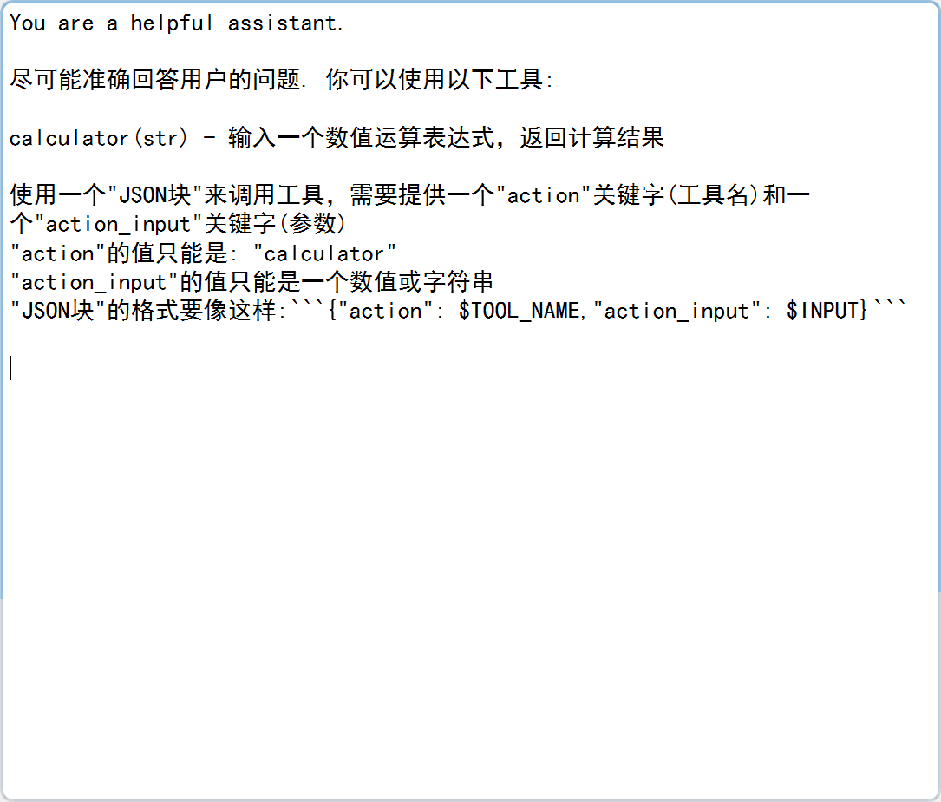
二、如何与现实交互？
模型需要拥有使用工具的能力
提示工程+外部工具+输出解析器
calculator(str)
json解析
Notes:
这里是大模型如何与现实交互，需要一个媒介，这个媒介就是工具
为了让他拥有使用工具的能力，准备三个东西
提示工程的目的是为了让模型输出json字段

Slide 42
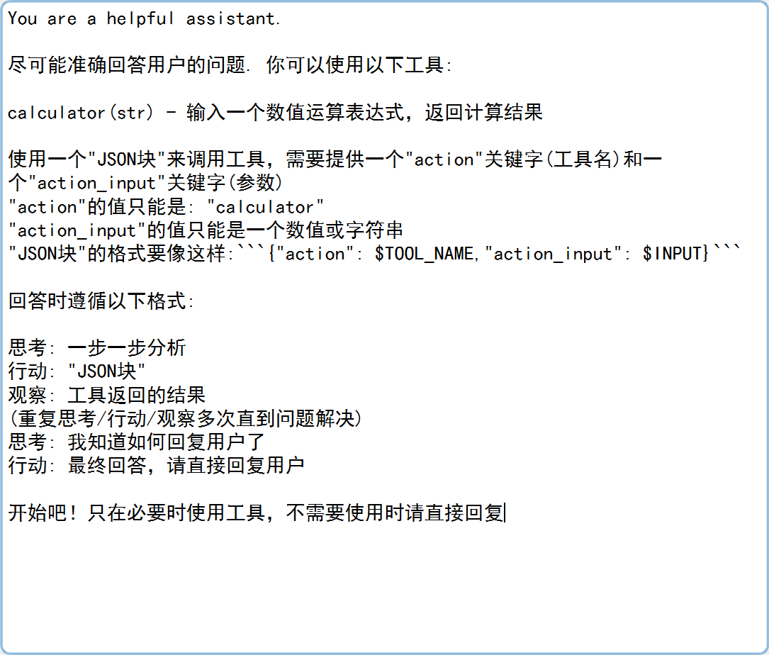
三、如何完成复杂任务？
ReAct
思考
行动
观察
Notes:
这里是大模型如何完成复杂任务, 模型需要有一个思考和决策的过程
演示软件
计算888*999
介绍机体这个软件的功能

Slide 43
思考
这种方式实现的智能体有什么缺点？
Notes:
严肃场景

Slide 44
请批评指正！
Notes:
请介绍机体这个软件的功能

Slide 45
主项目/main
eva
子项目/child
ui
llama.cpp
whisper.cpp
stable-diffusion.cpp
应用/exe
eva.exe
llama-server.exe
llama-quantize.exe
whisper-cli.exe
sd.exe
功能库/func
common.a
whisper-common.a
llama.dll
whisper.dll
stable-diffusion.dll
底层库/base
Qt5.15
ggml.dll
sd-ggml.dll
Notes:
项目结构

Slide 46
eva主要有5个类，左边是类间的通信示意
widget：窗口类，用于控制和交互
bot：模型类，管理模型的推理和采样
net：网络类，用于访问网络接口
tool：工具类，用于执行预设任务
expend：增殖类，用于其它增强功能
EVA mainly consists of five classes
widget: Window class, used for control and interaction.
bot: Model class, managing model decoding and sampling.
net: Network class, used for accessing network interfaces.
tool: Tool class, used for executing predefined tasks.
expend: Expansion class, used for other enhancement functions.
widget
bot
net
tool
expend

Slide 47
开发者developer
“约定”框架
“DATE” Framework
工具1
tool1
拘束器
restraint
约定指令
date prompt
工具2
tool2
用户
user
大模型llm
…

Slide 48
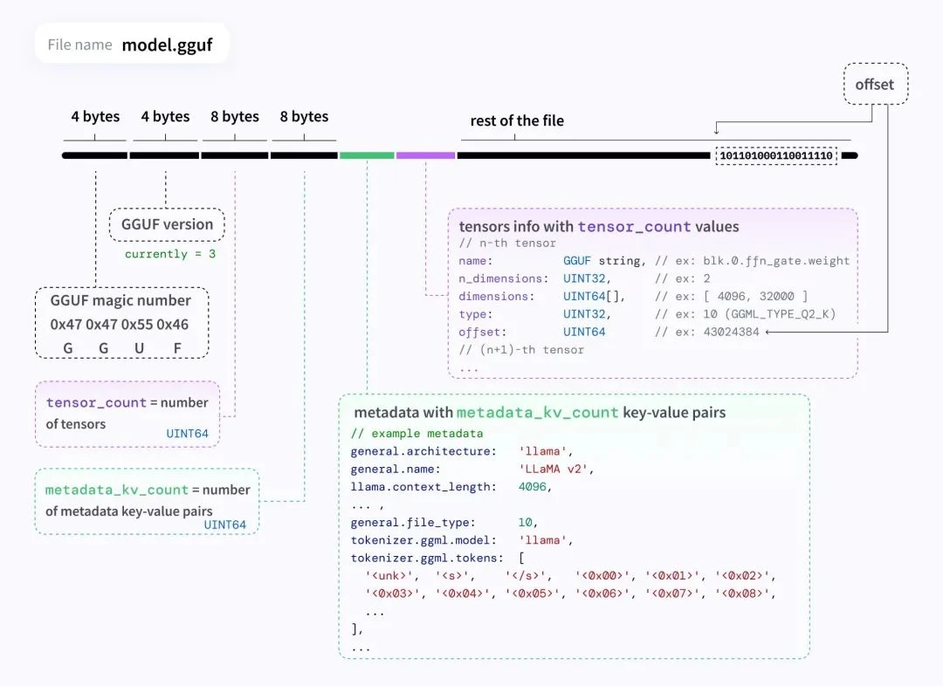
gguf格式

